Slide 1











Măng Non
Khoa học
TRAO ĐỔI CHẤT Ở NGƯỜI
TRAO ĐỔI CHẤT Ở NGƯỜI
Măng non
Măng Non

Slide 2


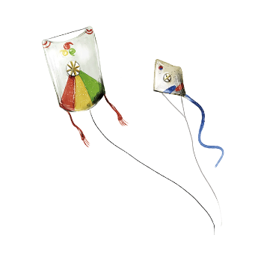


KHỞI ĐỘNG

Slide 3





Notes:
Nhấn vào các món ăn để đến câu hỏi, nhấn vào mũi tên đến bài mới (Thầy cô tự cài hyperlink)
Game by Măng Non – Tài liệu Tiểu học, cấm sử dụng để buôn bán và reup dưới mọi hình thức.
Nhất là cô Hương Thảo.

Slide 4




Con người không thể sống thiếu điều gì?
Không khí
Thức ăn
Nước uống
Cả A,B,C

Slide 5
Con người không thể sống thiếu ô-xi không quá:
3 – 4 phút
3 – 4 ngày
10-15 phút
10 -15 ngày

Slide 6
Cả con người và mọi sinh vật đều cần:
Thức ăn
Sách, báo
Học tập
Thuốc

Slide 7
Khoa học
TRAO ĐỔI CHẤT Ở NGƯỜI
TRAO ĐỔI CHẤT Ở NGƯỜI
Măng non

Slide 8

Yêu cầu cần đạt
1. Kiến thức
- Nêu được những chất lấy vào và thải ra trong quá trình sống hàng ngày của cơ thể con người.
- Nêu được quá trình trao đổi chất giữa cơ thể người với môi trường
2. Kĩ năng
- Hoàn thành sơ đồ sự trao đổi chất giữa cơ thể người với môi trường
3. Phẩm chất
- GD HS ý thức bảo vệ và chăm sóc sức khoẻ
4. Góp phần phát triển các năng lực:
- NL giải quyết vấn đề, NL hợp tác, NL sáng tạo, NL khoa học
* GD BVMT: Mối quan hệ giữa con người với môi trường : Con người cần đến không khí, thức ăn, nước uống từ môi trường.

Slide 9

HOẠT ĐỘNG 1
Tìm hiểu về
sự trao đổi chất ở người

Slide 10
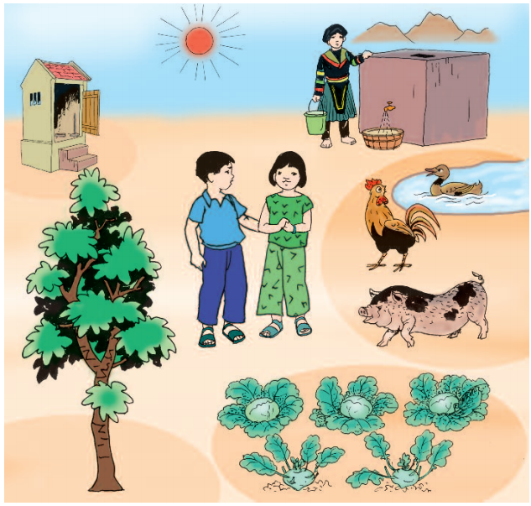
Quan sát hình 1 và trả lời câu hỏi:
- Tranh vẽ những gì?

Slide 11
Quan sát hình 1 và trả lời câu hỏi:
- Trong quá trình sống cơ thể lấy những gì từ môi trường?
Ô – xi, thức ăn, nước uống,…

Slide 12
Quan sát hình 1 và trả lời câu hỏi:
- Trong quá trình sống cơ thể thải ra môi trường những gì?
Khí các - bô -níc, chất cặn bã, nước tiểu…

Slide 13





QUÁ TRÌNH
TRAO ĐỔI CHẤT
Lấy vào
Thải ra
- Thức ăn
- Chất thừa
- Nước
- Cặn bã
- Không khí

Slide 14



Quá trình trao đổi chất là gì?

Slide 15
KẾT LUẬN
Trong quá trình sống, con người lấy thức ăn, nước, không khí từ môi trường và thải ra môi trường những chất thừa, cặn bã. Quá trình đó gọi là quá trình trao đổi chất.
Con người, thực vật và động vật có trao đổi chất với môi trường thì mới sống được.

Slide 16
HOẠT ĐỘNG 2
Thực hành vẽ sơ đồ sự trao đổi chất

Slide 17

Viết hoặc vẽ sơ đồ sự trao đổi chất giữa cơ thể người với môi trường theo trí tưởng tượng của bạn.

Slide 18

SƠ ĐỒ SỰ TRAO ĐỔI CHẤT GIỮA CƠ THỂ NGƯỜI VÀ MÔI TRƯỜNG
Lấy vào
Thải ra
Khí
Các - bô - níc
Khí ô - xi
Thức ăn
Chất cặn bã
Nước tiểu,
mồ hôi
Nước

Slide 19


Slide 20

DẶN DÒ
Học ghi nhớ bài 2. Vẽ lại sơ đồ trao đổi chất giữa cơ thể người với môi trường.
Chuẩn bị bài 3: Trao đổi chất ở người (tt)

Slide 21
Chúc các em học tốt
Măng non

Slide 22

MĂNG NON – TÀI LIỆU TIỂU HỌC
Mời truy cập: MĂNG NON- TÀI LIỆU TIỂU HỌC | Facebook
SĐT ZALO : 0382348780 - 0984848929
Nhận soạn bài giảng yêu cầu – Thiết kế bài giảng E – Learning
GIÁO ÁN ĐIỆN TỬ LỚP 3 – BỘ SÁCH KẾT NỐI TRI THỨC VỚI CUỘC SỐNG
Măng non

